Slide 1



ediția a 13-a
47 de piețe de media. România
digitalnewsreport.org

Slide 2

Digital News Report 2024
Prof. univ. dr. Raluca Radu

Slide 3
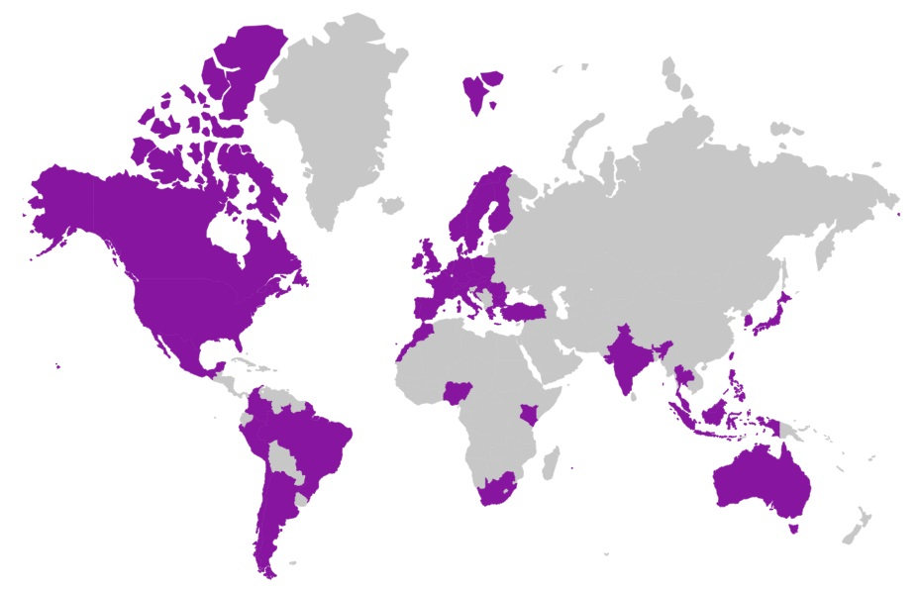

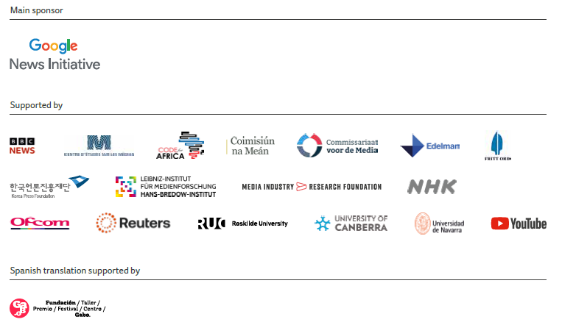
#DNR24: Cel mai mare studiu academic global, multianual, despre audiențele digitale de informație
Cca 95.000 de respondenți
47 de piețe de media
Sondaj realizat de
Susținut de

Slide 4

Metodologie
Cercetare online: ianuarie / februarie 2024
Piață | Mărimea eșantionului | Acces la internet | Piață | Mărimea eșantionului | Acces la internet | Piață | Mărimea eșantionului |  | Acces la internet
EUROPA |  |  | Polonia | 2000 | 92% | ASIA PACIFIC
Austria | 2015 | 88% | Portugalia | 2012 | 88% | Australia | 2003 |  | 90%
Belgia | 2050 | 92% | România | 2007 | 78% | Coreea de Sud | 2015 |  | 97%
Bulgaria | 2027 | 70% | Slovacia | 2013 | 90% | Hong Kong | 2005 |  | 92%
Republica Cehă | 2009 | 87% | Spania | 2060 | 93% | India* | 2016 |  | 60%
Croația | 2007 | 93% | Suedia | 2018 | 97% | Indonezia | 2008 |  | 76%
Danemarca | 2011 | 98% | Turcia | 2082 | 85% | Japonia | 2019 |  | 93%
Elveția | 2012 | 96% | Ungaria | 2023 | 89% | Malaysia | 2012 |  | 94%
Finlanda | 2015 | 94% | AMERICA |  |  | Filipine | 2014 |  | 91%
Franța | 2010 | 92% | Argentina | 2023 | 91% | Singapore | 2013 |  | 92%
Germania | 2012 | 94% | Brazilia | 2022 | 83% | Taiwan | 2011 |  | 95%
Grecia | 2020 | 79% | Canada | 2014 | 94% | Thailanda | 2008 |  | 88%
Irlanda | 2034 | 92% | Chile | 2026 | 97% | AFRICA
Italia | 2015 | 91% | Columbia | 2025 | 83% | Africa de Sud* |  | 2013 | 58%
Marea Britanie | 2107 | 95% | Mexic | 2030 | 67% | Kenya* |  | 2043 | 85%
Norvegia | 2024 | 98% | Peru | 2013 | 87% | Maroc |  | 2022 | 69%
Olanda | 2037 | 95% | SUA | 2023 | 90% | Nigeria* |  | 2035 | 73%
* eșantion reprezentativ pentru populația tânără, vorbitoare de engleză
% - Internet World Stats

Slide 5
Metodologie
Cercetare online (utilizarea internetului: 98% în țările scandinave, dar 58% în India)
47 de piețe de media – jumătate din populația lumii
sfârșit ianuarie / început februarie 2024
variațiile de +/- 2 % nu sunt relevante statistic
România (internet - 78%)
eșantion: 2 007 persoane
reprezentativ pe criterii de vârstă, sex, regiune (din 2017) și educație (din 2023), pentru audiențele digitale
chestionar online, distribuit în perioada 11/01/2024 - 5/02/2024

Slide 6
Tendințe globale
Prof. univ. dr. Raluca Radu

Slide 7
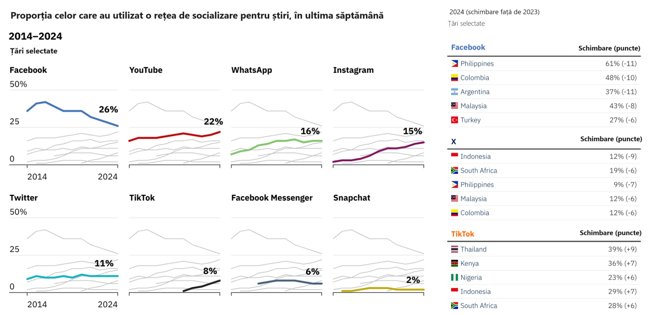
Platfomele sociale bazate pe video cresc
[Q12B] Pe care dintre următoarele platforme, dacă este cazul, le-aţi folosit pentru a găsi, citi, urmări, distribui sau discuta ştiri în ultima săptămână? Baza: Eșantion total în fiecare țară/an în Marea Britanie, Statele Unite ale Americii, Germania, Franța, Spania, Italia, Danemarca, Finlanda, Japonia, Australia (2014-24), Brazilia și Irlanda (2015-24) ≈ 2000. Cifrele din paranteze indică o schimbare față de anul precedent.

Slide 8
Proporția în care consumatorilor le este greu să identifice știri de încredere pe fiecare platformă
Toate piețele
[Q6_încredere în platforme] Tot cu gândul la încredere, cât de ușor sau dificil este pentru dvs. să deosebiți știrile și informațiile de încredere față de cele care nu sunt de încredere pe fiecare dintre următoarele platforme? Baza: toți cei care spun că folosesc fiecare platformă, variind de la Google Search = 92.185 la Linkedin = 61.224. Notă: Respondenţii din India şi Hong Kong nu au fost întrebaţi despre TikTok.

Slide 9
Proporția celor care spun că se simt foarte sau oarecum confortabil cu știrile produse în următoarele moduri
SUA, Europa
[Q2_NiveluldeconfortAI_2024_1]. În general, cât de confortabil sau incomod vă simțiți când utilizați știrile produse în fiecare dintre următoarele moduri? Baza: Eșantionul total în Europa = 34.351, SUA = 2023. Notă: Întrebarea nu a fost adresată în Bulgaria, Croația, Grecia, Ungaria, România, Slovacia și Turcia.

Slide 10
Proporția celor care spun că au încredere în presă
Toate țările
[Q6_2016]. Indicaţi măsura în care sunteţi de acord cu următoarele afirmaţii: Cred că poţi avea încredere în majoritatea ştirilor de cele mai multe ori. Baza: eșantionul total din fiecare țară, cca 2000.

Slide 11
Proporția celor care spun cum influențează fiecare factor încrederea în redacții, în funcție de interesul pentru politică
Toate piețele
[Q1_TRUST_REASON_2024]. Gândindu-vă tot la încrederea în știri, cât de importante sau neimportante sunt pentru dvs. următoarele aspecte atunci când trebuie să decideți în ce instituții de presă să aveți încredere? [Q2_NEW_2018] Cât de interesat(ă) aţi spune că sunteţi, dacă este cazul, de politică? Baza: Interesați/neinteresați = 26,767/32,595.

Slide 12
România: surse de informare și opinie
Prof. univ. dr. Raluca Radu

Slide 13

Sursele de informare din ultima săptămână
Eșantionul românesc
[Q3] Pe care dintre următoarele surse, dacă este cazul, le-aţi folosit în ultima săptămână ca sursă de ştiri? Selectaţi toate variantele aplicabile. Baza: eșantion total în România, 2017-2024, cca 2000 de respondenți pe an.
Am introdus cote de educație

Slide 14
Surse de știri în ultima săptămână: România
TV, RADIO, PRINT
ONLINE
TOPUL BRANDURILOR
% Utilizare săptămânală
Utilizare săptămânală
TV, radio & print
De cel puțin 3 ori pe săptămână
TV, radio & print
Utilizare săptămânală
Online
De cel puțin 3 ori pe săptămână
Online
[Q5A] Pe care dintre următoarele branduri le-aţi folosit pentru a accesa ştiri offline în ultima săptămână (prin televiziune, radio, materiale tipărite şi alte surse media convenţionale)? Selectaţi toate variantele aplicabile. Q5ai. Pe care dintre acestea, dacă este cazul, le-aţi folosit cel puţin 3 zile? Selectaţi toate variantele aplicabile. [Q5B] Pe care dintre următoarele branduri le-aţi folosit pentru a accesa ştiri online în ultima săptămână (prin site-uri web, aplicaţii, reţele de socializare şi alte forme de acces pe Internet)? Selectaţi toate variantele aplicabile.. Q5bi Pe care dintre acestea, dacă este cazul, le-aţi folosit cel puţin 3 zile? Selectaţi toate variantele aplicabile. Tot eșantionul Ro: 2007

Slide 15
Educația influențează încrederea și interesul în presă
Eșantionul românesc
Încrederea și interesul în presă, în funcție de educație
Principala sursă de informație, în funcție de educație
8% dintre cei cu educație redusă – niciun brand de media în ultima săptămână
54% dintre cei cu educație înaltă – 7 + branduri de media în ultima săptămână
[xxx] xxx. Tot eșantionul Ro: 2007

Slide 16
Urmărirea materialelor video online
Eșantionul românesc
[xxx] xxx. Tot eșantionul Ro: 2007

Slide 17
România: interesul pentru știri
Lector univ. dr. Manuela Preoteasa

Slide 18
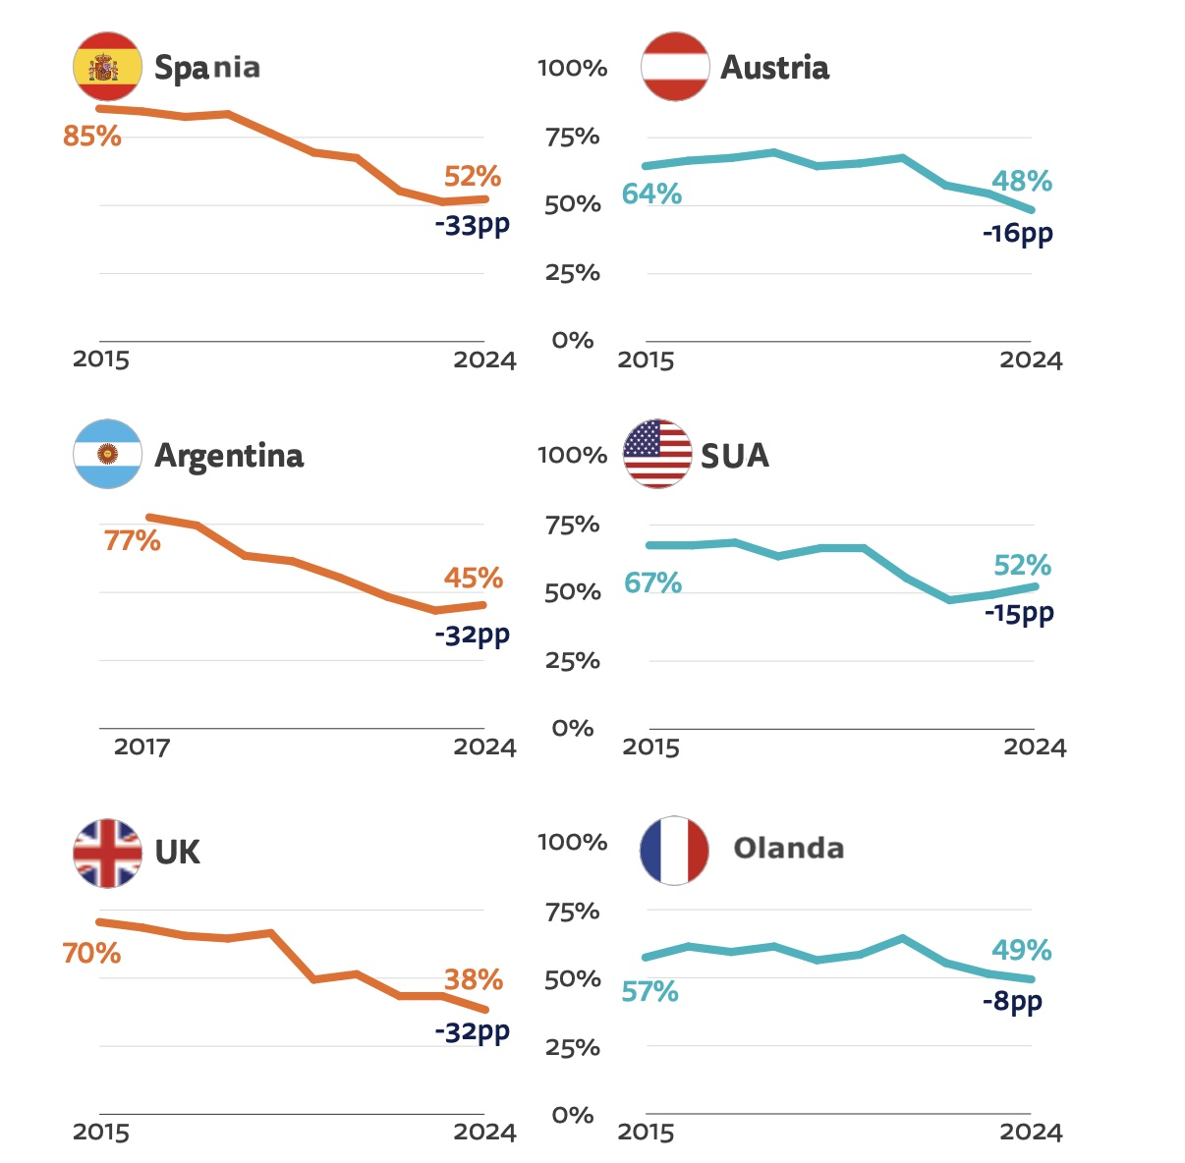
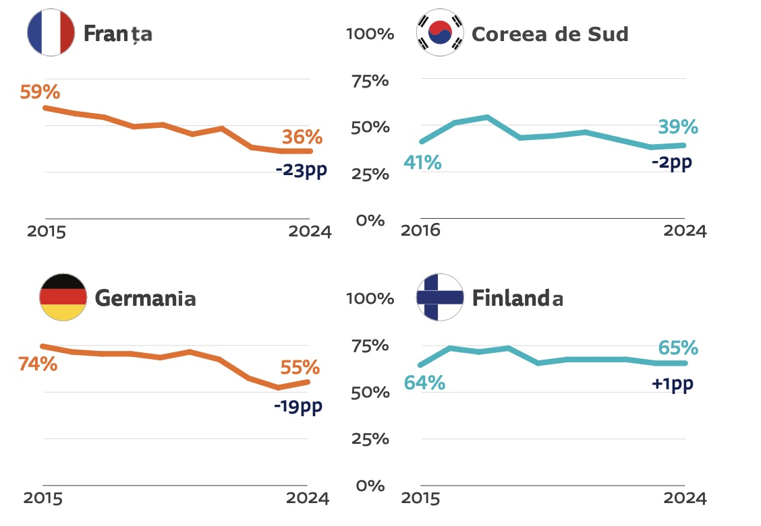
Interesul pentru știri, 47 de piețe
Eșantionul global
(%) procente ale utilizatorilor extrem și foarte interesați de știri
țări cu scăderi dramatice | țări cu scăderi moderate
țări cu scăderi dramatice | țări cu scăderi moderate
[News_interest_2023] Cât de interesat(ă) sunteți de știri? Eșantion total în fiecare țară/an: aprox. 2000. Eșantion Finlanda 2015: 1509.
Notes:
conținut pozitiv + orientat spre soluții + explicative.

Slide 19
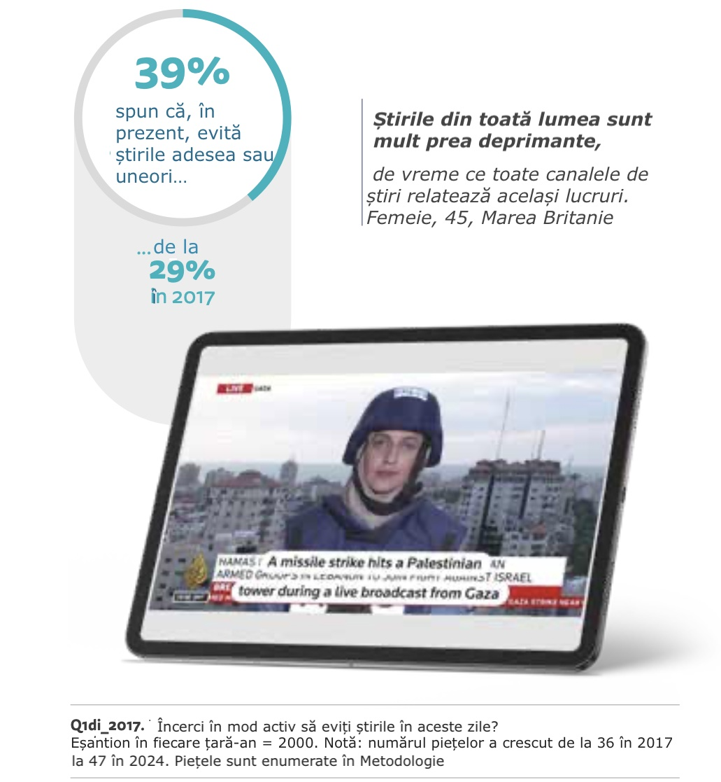
Interesul pentru știri, 47 de piețe
Eșantionul global
Sunt multe prea multe știri astăzi… unele sunt false, altele sunt adevărate, însă mă fac să fiu confuz și să am dureri de cap.
Bărbat, 27, SUA
Cu adevărat, volumul informației este copleșitor. Rămânem cu sentimentul de neputință în fața unui alt dezastru la distanță, făcându-ne să ne simțim vinovați și neputincioși.
Bărbat, 71, Marea Britanie
Baza: eșantionul total în 2024, 93 835 persoane.
Notes:
conținut pozitiv + orientat spre soluții + explicative.

Slide 20
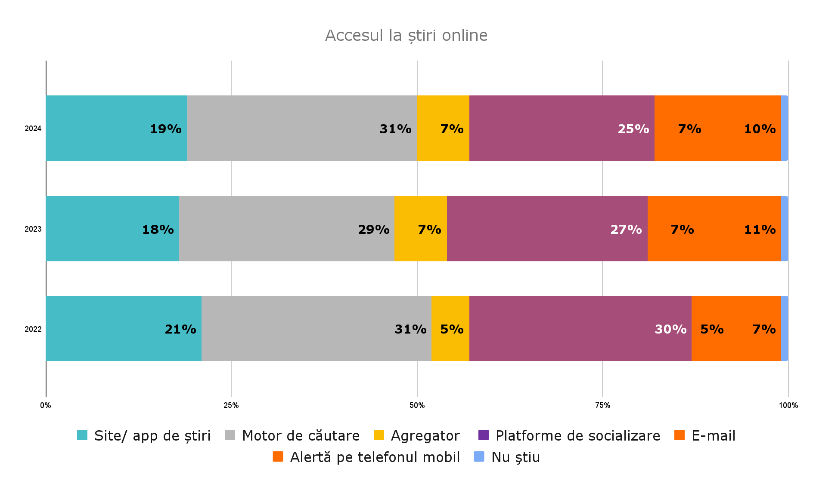
Porți de acces la informațiile online
Eșantionul românesc
site-uri de socializare
acces direct site web
motor de căutare
alertă pe telefonul mobil/tabletă
Q10a_new2017_rc. Gândindu-vă la modul în care aţi accesat ştiri online (pe calculator, mobil sau alt dispozitiv) _în ultima săptămână_, care au fost modalităţile prin care aţi aflat despre subiectele de ştiri? Selectaţi toate variantele aplicabile.
Notes:
Căutare: 29%. Branded: 36%. Modalități de accesare: rețele sociale: 27%.

Slide 21
Nevoia de informații: categorii tematice
Eșantionul românesc
[Q1d_2022] Ce genuri de știri, dacă este cazul, vă interesează? Selectaţi toate variantele aplicabile. Eșantion RO (2007)
Notes:
Căutare: 29%. Branded: 36%. Modalități de accesare: rețele sociale: 27%.

Slide 22
Categorii tematice cu informații prea puține
Eșantionul românesc
[Q_Needs_3_2024_1-16] Din experiența dvs., cât de multe dintre informațiile de care aveți nevoie, dacă există, sunt disponibile pentru a fi accesate pe fiecare dintre următoarele subiecte?
Notes:
Avoid sources: 51%, reduc frecvența: 43%. EVIT anumite SB: 31%. ELIMIN știrile la anumite momente din zi: 28%. Schimb canalul, evit, ignor: 25%. Dau prioritate activităților care nu implică știri 23%

Slide 23
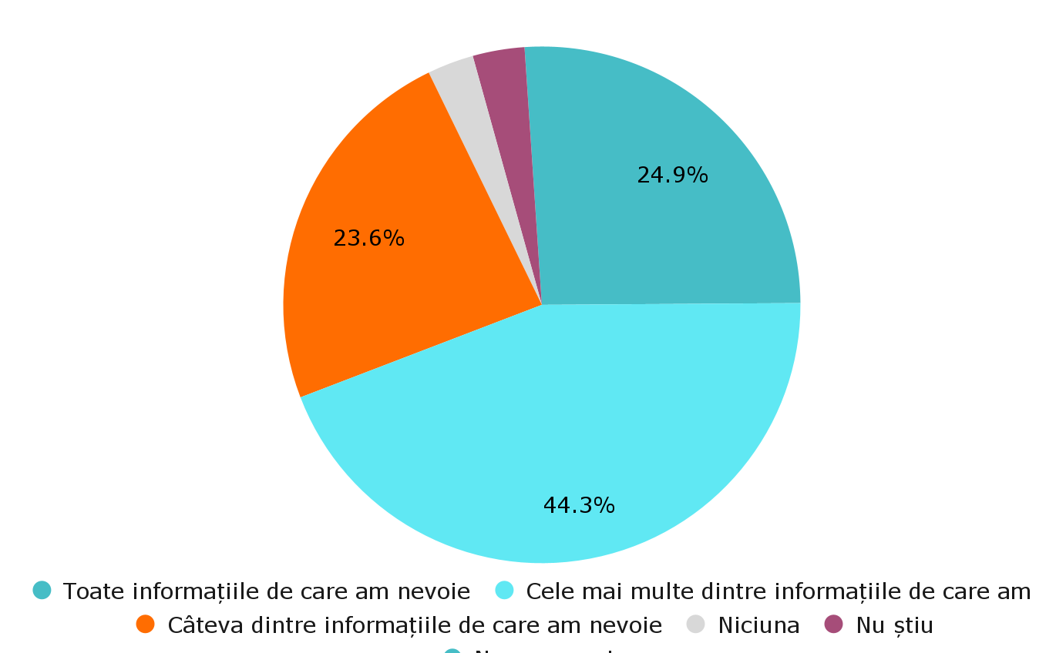
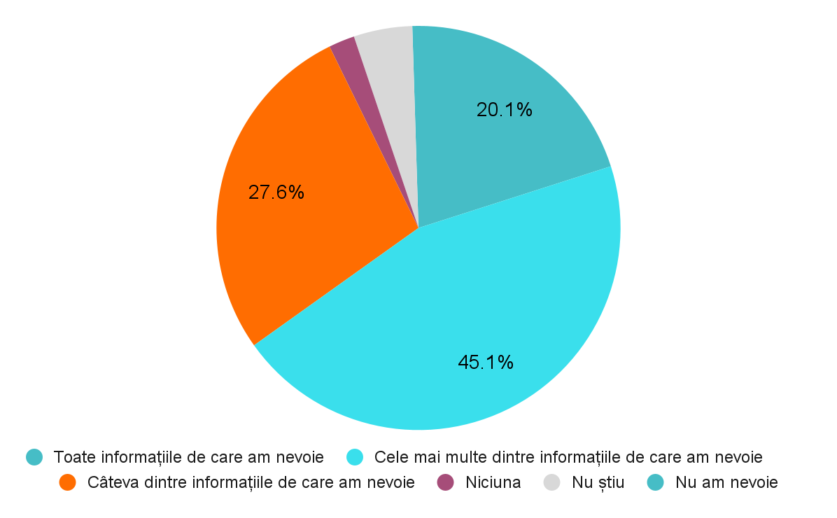
Exemplu de interes tematic pentru știri
Eșantionul românesc
Știri politice
Știri internaționale
43%
[Q2_Needs_2024] Gândindu-vă la rolul pe care știrile îl joacă în viața dvs., în opinia proprie, cât de „bună” sau „slabă” este presa de știri în a vă „furniza” fiecare dintre următoarele tipuri de ştiri?
Notes:
38% știri despre războiul din Ucraina; 36% știri despre discriminare și drepturi civile , 31% știri politice

Slide 24
Indexul priorităților
Lector univ. dr. Manuela Preoteasa

Slide 25
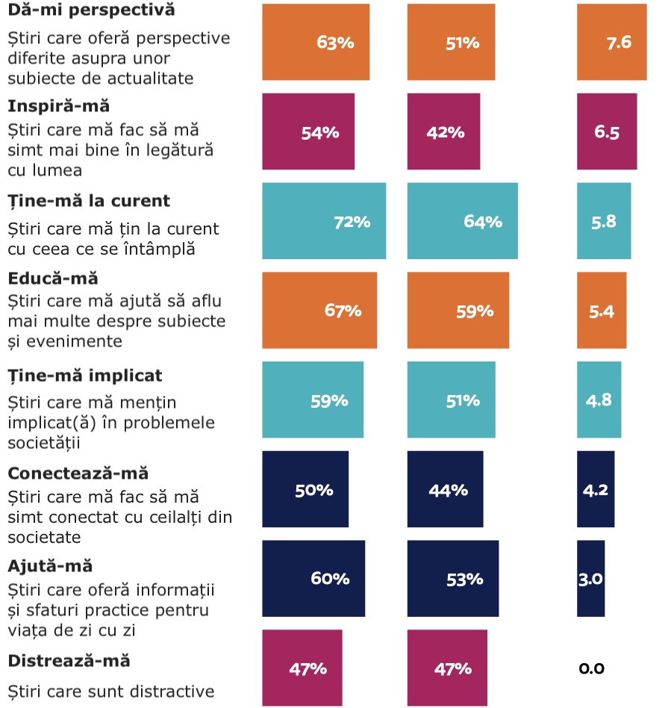
Indexul priorităților: nevoi | răspuns
Eșantionul global
Nevoia
Răspuns
Decalajul răspuns-nevoie
Indexul priorităților = ponderea nevoilor vs. răspunsul presei la nevoi
Q2_Needs_2024 Gândindu-vă la rolul pe care știrile îl joacă în viața dvs., în opinia proprie, cât de „bună” sau „slabă” este prestația presei de știri în a vă „furniza” fiecare dintre următoarele tipuri de ştiri?
Notes:
Avoid sources: 51%, reduc frecvența: 43%. EVIT anumite SB: 31%. ELIMIN știrile la anumite momente din zi: 28%. Schimb canalul, evit, ignor: 25%. Dau prioritate activităților care nu implică știri 23%

Slide 26
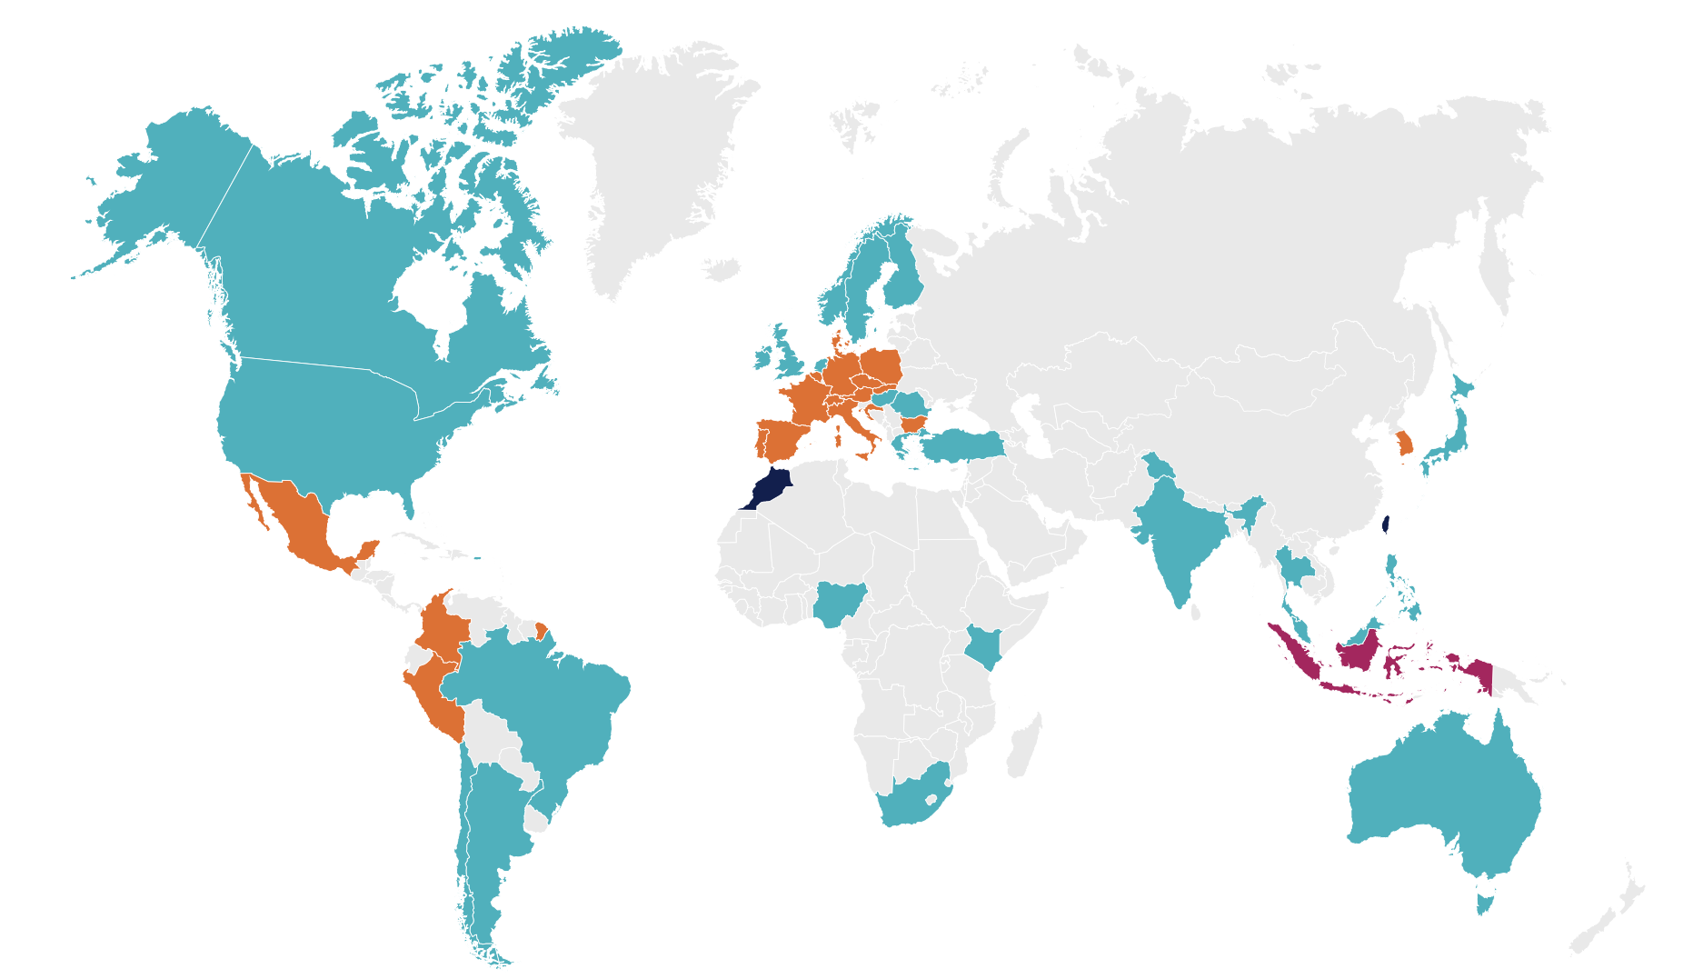
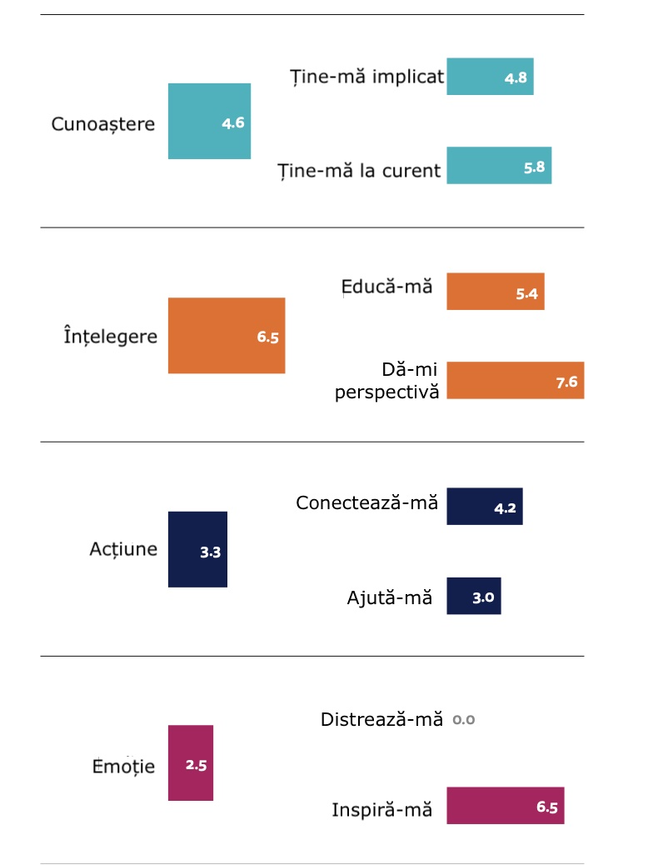
Indexul priorităților: nevoi | răspuns
Eșantionul global
Răspuns la nevoile de bază
Decalajul răspuns-nevoie
Q2_Needs_2024 Gândindu-vă la rolul pe care știrile îl joacă în viața dvs., în opinia proprie, cât de „bună” sau „slabă” este prestația presei de știri în a vă „furniza” fiecare dintre următoarele tipuri de ştiri?
Notes:
Avoid sources: 51%, reduc frecvența: 43%. EVIT anumite SB: 31%. ELIMIN știrile la anumite momente din zi: 28%. Schimb canalul, evit, ignor: 25%. Dau prioritate activităților care nu implică știri 23%

Slide 27
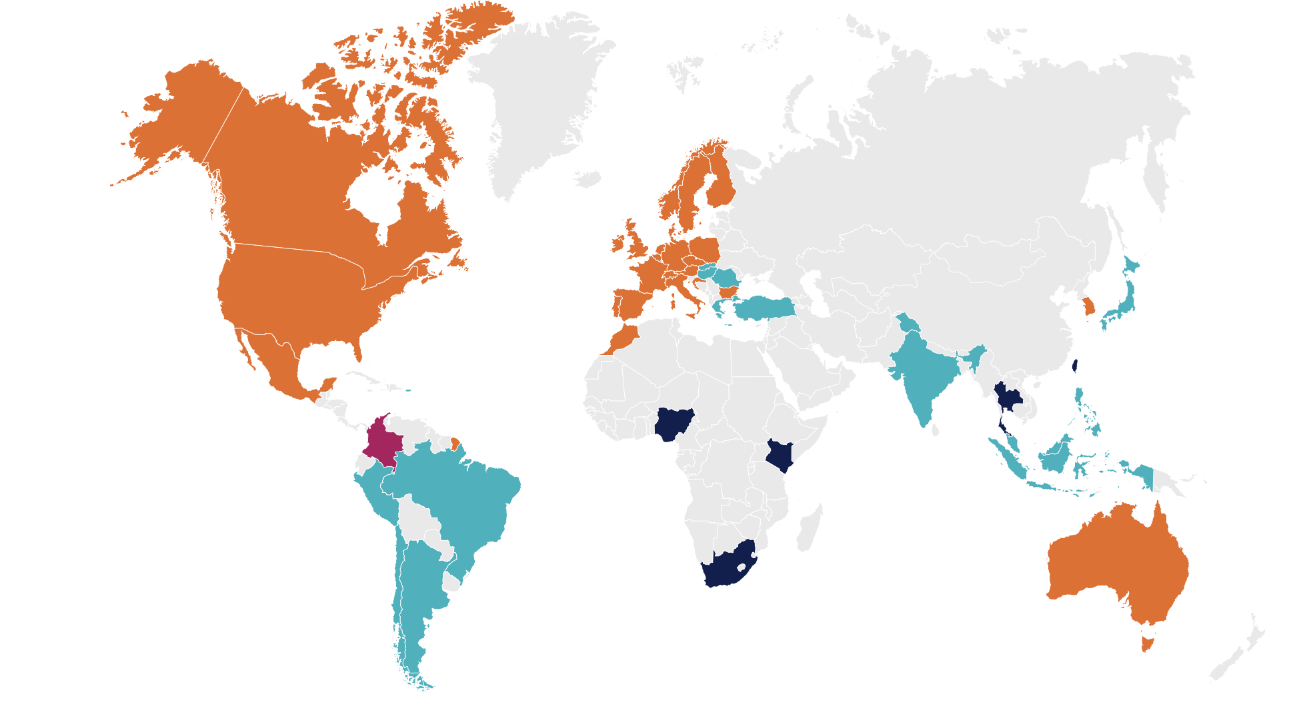
Indexul priorităților: nevoi | răspuns
Eșantionul global
Cel mai bun răspuns la nevoie de bază
Q2_Needs_2024 Gândindu-vă la rolul pe care știrile îl joacă în viața dvs., în opinia proprie, cât de „bună” sau „slabă” este prestația presei de știri în a vă „furniza” fiecare dintre următoarele tipuri de ştiri?
Notes:
Avoid sources: 51%, reduc frecvența: 43%. EVIT anumite SB: 31%. ELIMIN știrile la anumite momente din zi: 28%. Schimb canalul, evit, ignor: 25%. Dau prioritate activităților care nu implică știri 23%

Slide 28
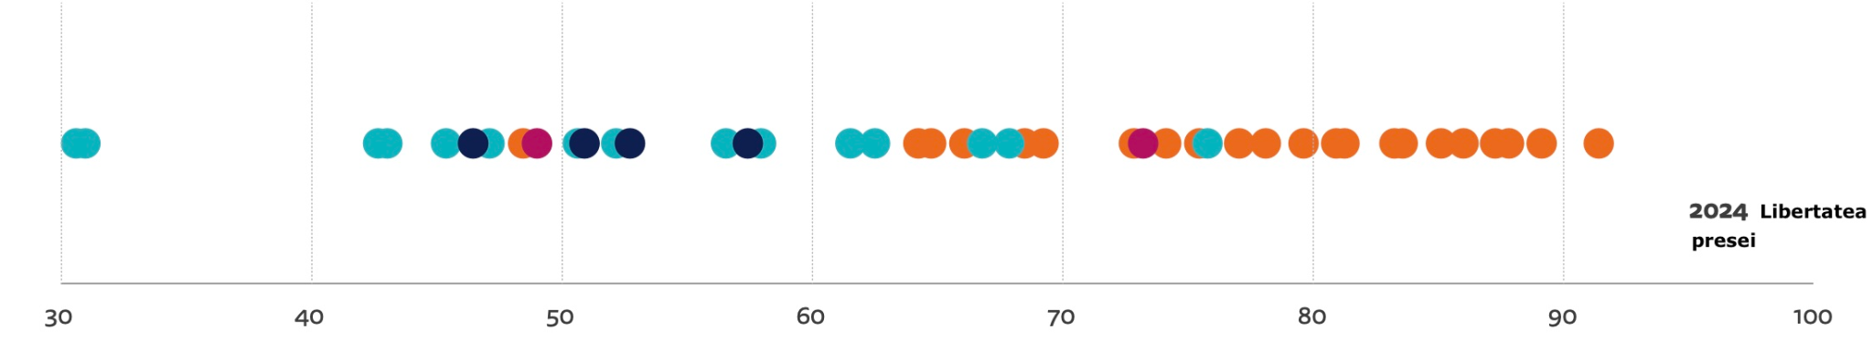
Indexul priorităților: nevoi | răspuns
Eșantionul global
Corelarea cu gradul de libertate al presei
În piețele cu grade scăzute ale libertății presei, nevoia prioritară de bază este cunoaștere, în timp ce în țările cu niveluri ridicate ale libertății presei, nevoia prioritară de bază este înțelegerea.
Q2_Needs_2024 Gândindu-vă la rolul pe care știrile îl joacă în viața dvs., în opinia proprie, cât de „bună” sau „slabă” este prestația presei de știri în a vă „furniza” fiecare dintre următoarele tipuri de ştiri?
Notes:
Avoid sources: 51%, reduc frecvența: 43%. EVIT anumite SB: 31%. ELIMIN știrile la anumite momente din zi: 28%. Schimb canalul, evit, ignor: 25%. Dau prioritate activităților care nu implică știri 23%

Slide 29
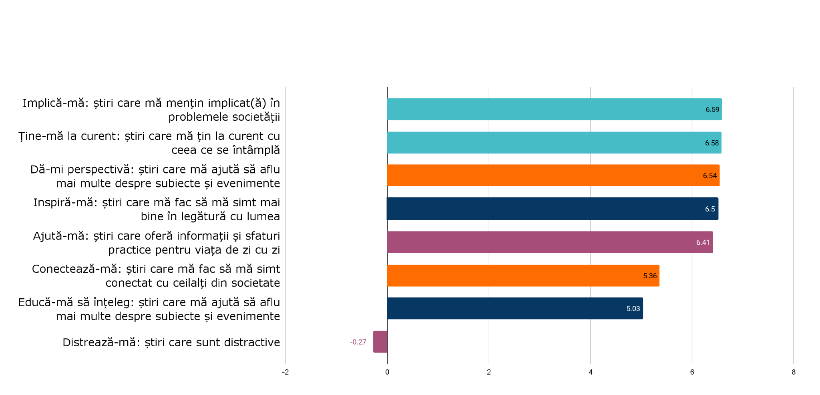
Indexul priorităților: nevoi | răspuns
Eșantionul românesc
Decalajul răspuns-nevoie
Cunoaștere
Înțelegere
Emoție
Acțiune
Q2_Needs_2024 Gândindu-vă la rolul pe care știrile îl joacă în viața dvs., în opinia proprie, cât de „bună” sau „slabă” este prestația presei de știri în a vă „furniza” fiecare dintre următoarele tipuri de ştiri?
Notes:
Avoid sources: 51%, reduc frecvența: 43%. EVIT anumite SB: 31%. ELIMIN știrile la anumite momente din zi: 28%. Schimb canalul, evit, ignor: 25%. Dau prioritate activităților care nu implică știri 23%

Slide 30
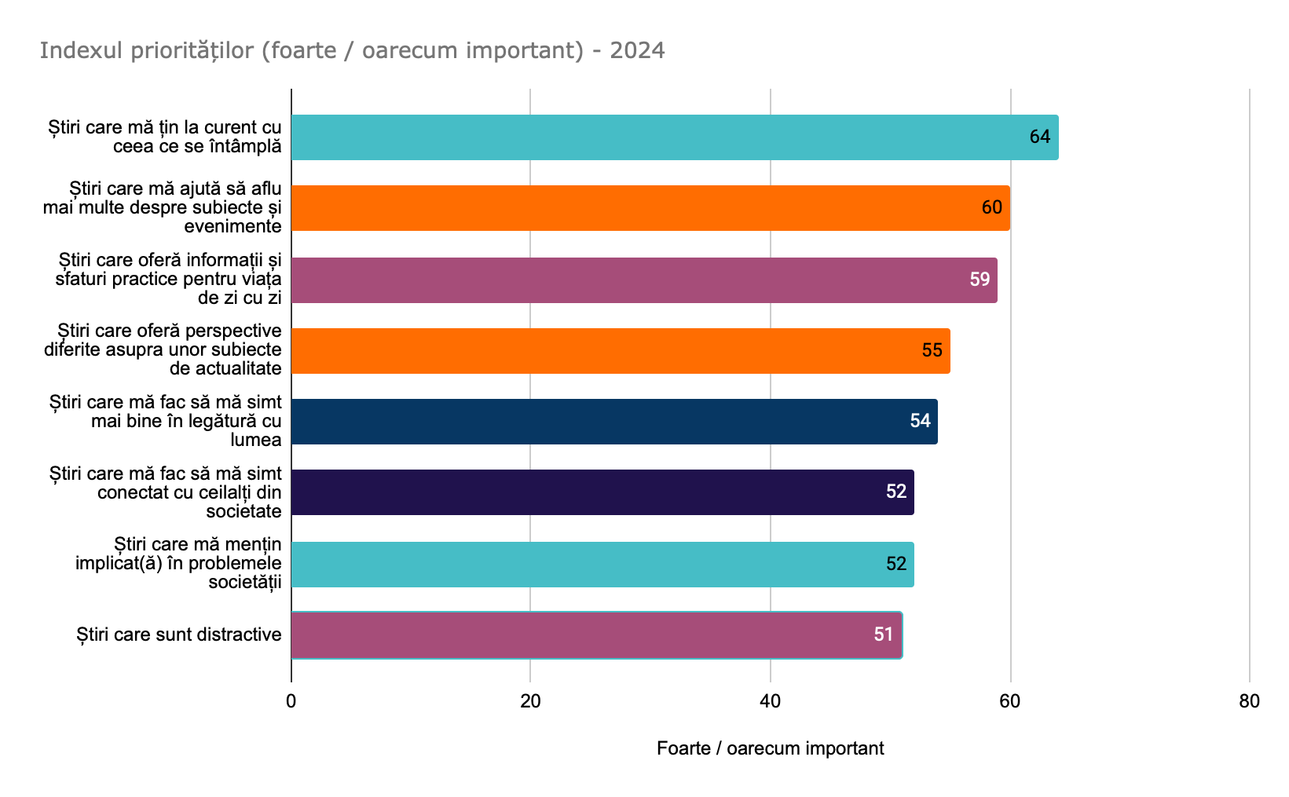
Indexul priorităților: nevoi | răspuns
Eșantionul românesc
procente cumulate
(foarte / oarecum important)
- cunoaștere: actualitate
- înțelegere: perspective
- acțiune: sfaturi practice, distracție
- emoție: conectare
Q2_Needs_2024 Gândindu-vă la rolul pe care știrile îl joacă în viața dvs., în opinia proprie, cât de „bună” sau „slabă” este prestația presei de știri în a vă „furniza” fiecare dintre următoarele tipuri de ştiri?
Notes:
Avoid sources: 51%, reduc frecvența: 43%. EVIT anumite SB: 31%. ELIMIN știrile la anumite momente din zi: 28%. Schimb canalul, evit, ignor: 25%. Dau prioritate activităților care nu implică știri 23%

Slide 31
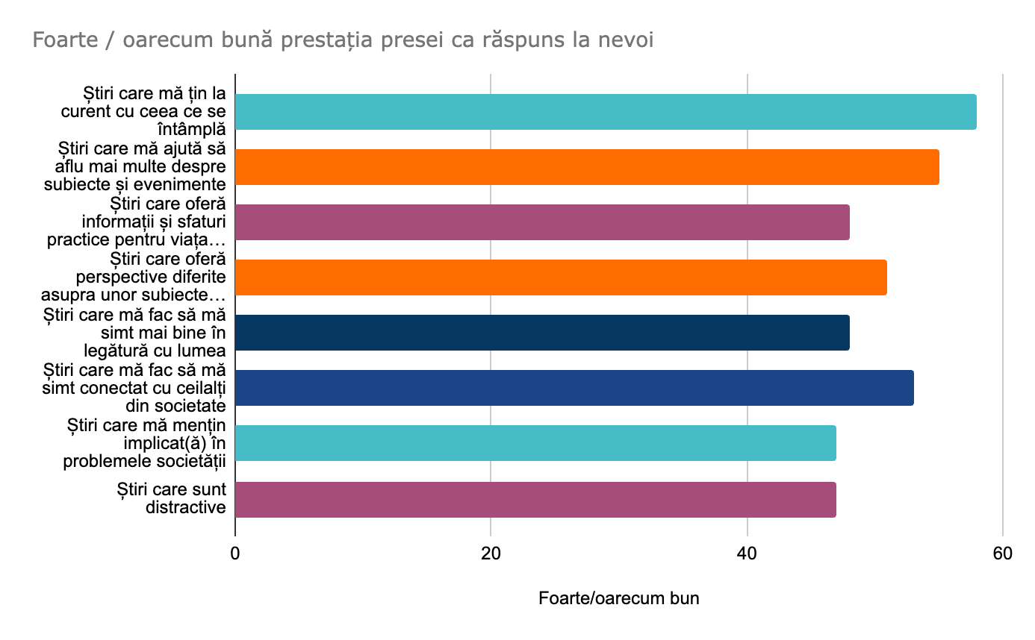
Nevoile utilizatorului. Indexul priorităților
Eșantionul românesc
procente cumulate
(foarte / oarecum important):
- cunoaștere: actualitate
- înțelegere: perspective
- acțiune: sfaturi practice, distracție
- emoție: conectare
[Q1e_2019.] Vă rugăm să indicați cât de mult sunteți de acord cu următoarele afirmaţii: „Mă simt obosit din cauza cantității de știri din prezent”
Notes:
Avoid sources: 51%, reduc frecvența: 43%. EVIT anumite SB: 31%. ELIMIN știrile la anumite momente din zi: 28%. Schimb canalul, evit, ignor: 25%. Dau prioritate activităților care nu implică știri 23%

Slide 32
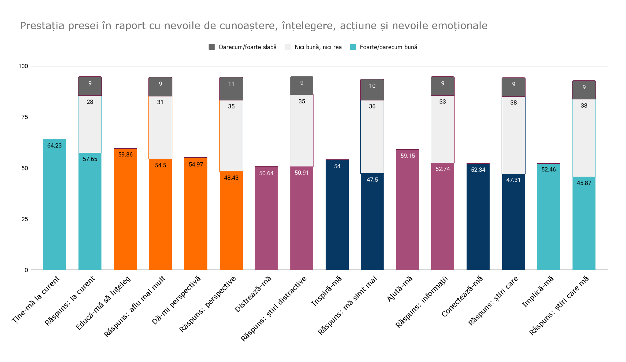
Importanța știrilor. Indexul priorităților
Eșantionul românesc
procente cumulate: foarte și oarecum important vs.
oarecum / complet neimportant
procent semnificativ al „nici…, nici….”
răspuns
răspuns
nevoia
răspuns
nevoia
nevoia
nevoia
nevoia
răspuns
nevoia
răspuns
nevoia
răspuns
nevoia
răspuns
răspuns
[Q1_Needs_2024_1] Gândindu-vă la rolul pe care îl joacă știrile în viața dvs., cât de importante sau neimportante sunt fiecare dintre următoarele tipuri de ştiri … Baza: tot eșantionul RO, ……
Notes:
Interesul pentru știri: jurnalismul explicativ pe prima poziție. Știri cu conținut pozitiv - investigațiile

Slide 33
Evitarea informațiilor de presă
Lector univ. dr. Manuela Preoteasa

Slide 34
Nevoile utilizatorului. Indexul priorităților
Interesul
Interesul
Eșantionul global
Eșantionul românesc
Oboseala
Oboseala
[News_interest_2023] Cât de interesat(ă) sunteți, de știri? Eșantion total în fiecare țară/an: aprobx 2000. Eșantion Finlanda 2015: 1509. Baza: eșantionul total, 93 835 persoane.
Notes:
conținut pozitiv + orientat spre soluții + explicative.

Slide 35
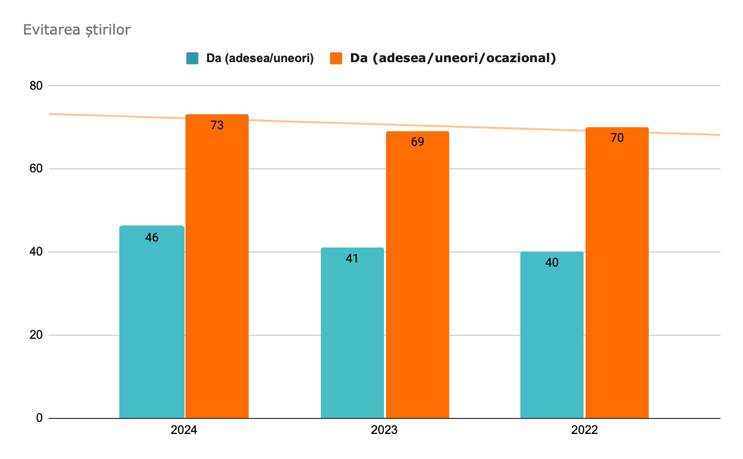
Evitarea intențională a știrilor
Eșantionul românesc
Q1di_2017 În prezent, încercați în mod intenționat să evitaţi ştirile?
Notes:
conținut pozitiv + orientat spre soluții + explicative.

Slide 36
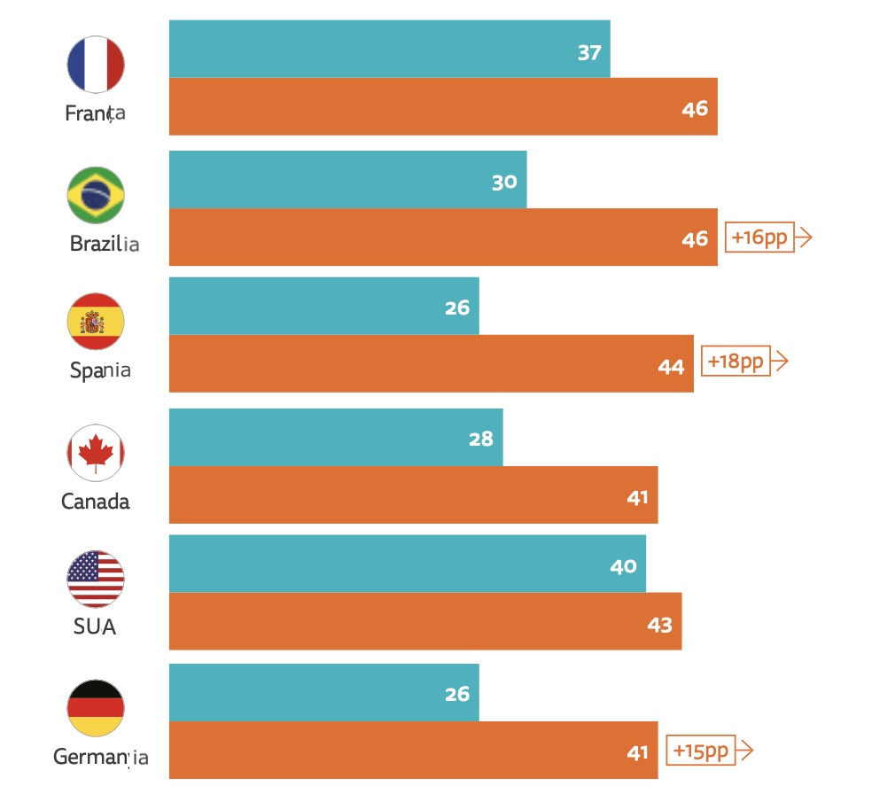
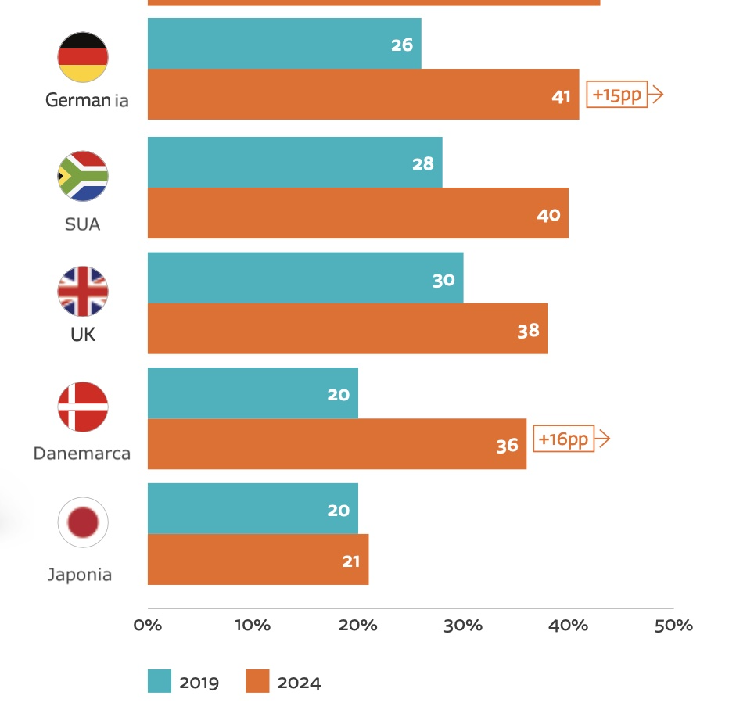
Oboseală în creștere, la nivel global
(%) utilizatorii resimt în continuare oboseală față de știri; comparație 2019 - 2024
țări cu scăderi dramatice | țări cu scăderi moderate
țări cu scăderi dramatice | țări cu scăderi moderate
[Q1e_2019.] Vă rugăm să indicați cât de mult sunteți de acord cu următoarele afirmaţii: „Mă simt obosit din cauza cantității de știri din prezent”
Notes:
conținut pozitiv + orientat spre soluții + explicative.

Slide 37
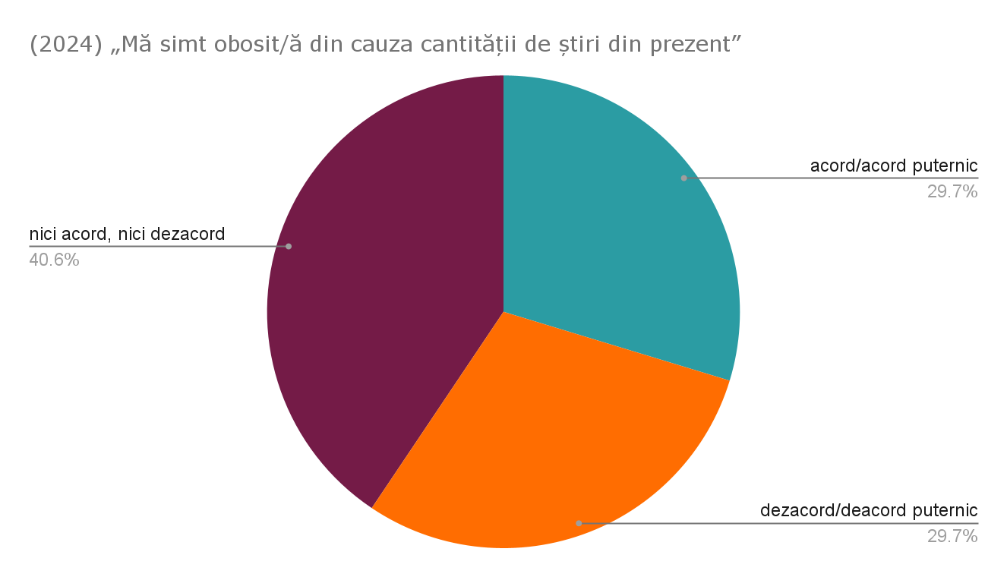
Oboseala față de știri
Eșantionul românesc
procente cumulate:
acord / acord puternic
vs
dezacord / dezacord puternic
[Q1e_2019.] Vă rugăm să indicați cât de mult sunteți de acord cu următoarele afirmaţii: „Mă simt obosit din cauza cantității de știri din prezent”
Notes:
Avoid sources: 51%, reduc frecvența: 43%. EVIT anumite SB: 31%. ELIMIN știrile la anumite momente din zi: 28%. Schimb canalul, evit, ignor: 25%. Dau prioritate activităților care nu implică știri 23%

Slide 38
România:
Încrederea în presă
Lector univ. dr. Antonia Matei

Slide 39

Încrederea în presă 2020 - 2024
Baza – tot eșantionul românesc, 2020, 2021, 2022, 2023, 2024

Slide 40
Am introdus cote de educație
Baza – tot eșantionul românesc 2024

Slide 41
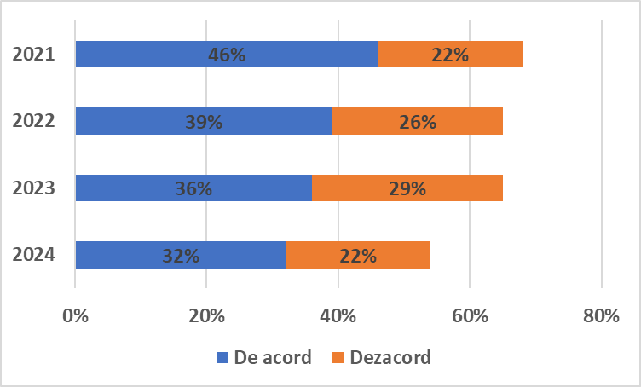
Am încredere în ştirile pe care le accesez
Am încredere în știri la modul general
Baza – tot eșantionul românesc, 2021, 2022, 2023, 2024

Slide 42
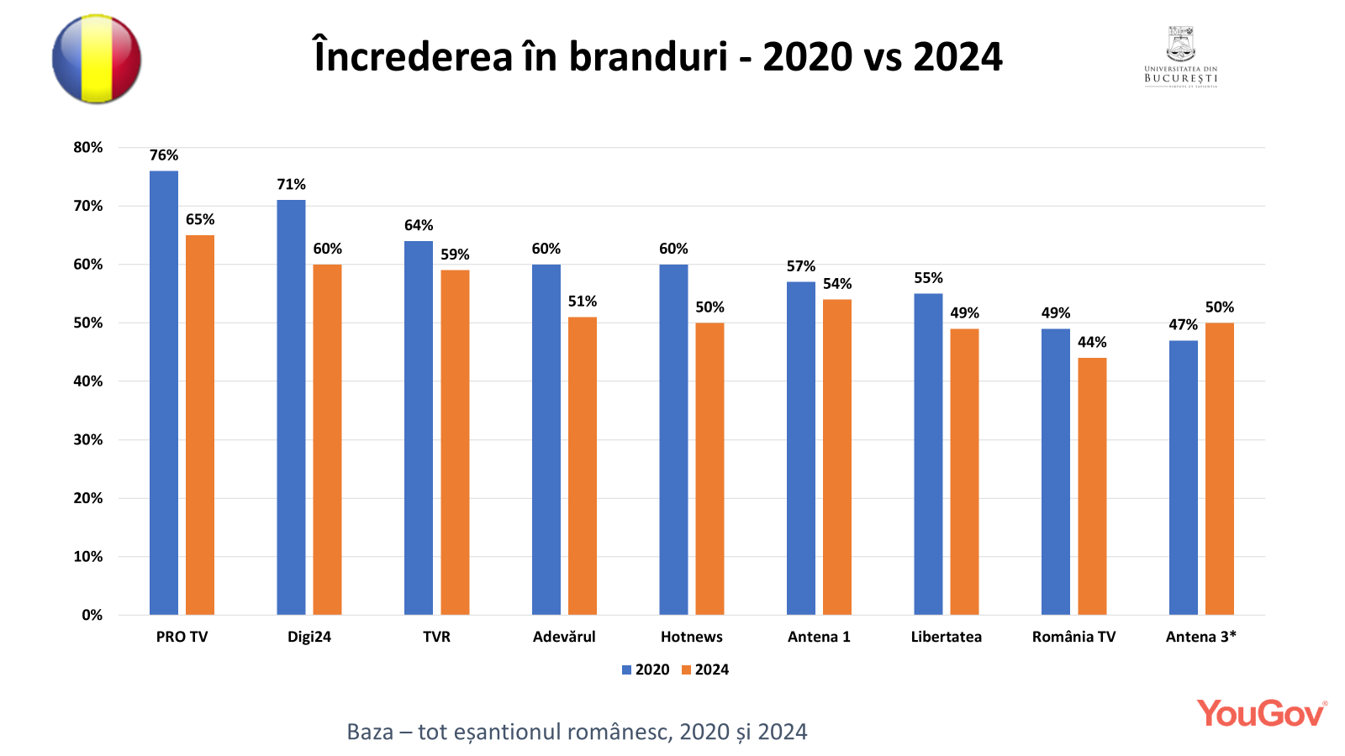
Încrederea în branduri - 2024
Toți cei care au auzit de un brand
Am încredere: proporția celor care au notat un brand cu 6 sau mai mult, din 10, Neutru: 5, Nu am încredere: 0-4
[Q6_2018_trust] Cât de credibile ați spune că sunt știrile de la următoarele branduri? Vă rugăm să folosiți scala de mai jos, unde 0 înseamnă „deloc credibile”, iar 10 înseamnă „absolut credibile”.

Slide 43
Încrederea în știri: cât de importante/neimportante sunt pentru dvs. următoarele aspecte atunci când decideți în ce instituții de presă să aveți încredere?
Baza – tot eșantionul românesc 2024

Slide 44
Încredere: cât de ușor sau dificil este să deosebiți știrile și informațiile de încredere față de cele care nu sunt de încredere pe următoarele platforme?
Baza – cei care folosesc fiecare platformă în parte

Slide 45
România:
Rețele de socializare pentru accesul la știri
Lector univ. dr. Antonia Matei

Slide 46

Social media – principala modalitatea de a afla despre știri,
în scădere
[Q10a_new2017] Care dintre acestea a fost PRINCIPALA modalitate prin care aţi aflat de ştiri în ultima săptămână? Baza – tot eșantionul românesc, 2023, 2024.

Slide 47






Principalele rețele de socializare și mesagerie
Poziție | Brand | Pentru știri 2023 | Pentru știri 2024
1 | Facebook | 55% | 46% (-9)
2 | YouTube | 34% | 28% (-6)
3 | WhatsApp | 24% | 23% (-1)
4 | Facebook Messenger | 16% | 12% (-4)
5 | Instagram | 13% | 11% (-2)
6 | TikTok | 16% | 16%
Baza – tot eșantionul românesc, 2024, 2007 de persoane

Slide 48
Surse pe care le urmăriți pentru știri
Poziție |  | 2023 | 2024
1 | Oameni obișnuiți | 38% | 44% (+8)
2 | Branduri de știri sau jurnaliști mainstream | 49% | 44% (-4)
3 | Jurnaliști sau surse de știri alternative/de dimensiuni mai mici | 29% | 36% (+7)
4 | Vedete (muzicieni, actori, comedianți, sportivi cunoscuți) | 23% | 30% (+7)
5 | Influenceri/creatori de pe social media, celebrități din mediul online | 21% | 23% (+2)
6 | Politicieni sau activiști | 18% | 20% (+2)
Facebook
Baza – cei care folosesc Facebook pentru știri, 660 de persoane

Slide 49

Surse pe care le urmăriți pentru știri
Poziție |  | 2023 | 2024
1 | Oameni obișnuiți | 42% | 46% (+8)
2 | Branduri de știri sau jurnaliști mainstream | 31% | 24% (-7)
3 | Jurnaliști sau surse de știri alternative/de dimensiuni mai mici | 21% | 26% (+5)
4 | Vedete (muzicieni, actori, comedianți, sportivi cunoscuți) | 37% | 28% (-9)
5 | Influenceri/creatori de pe social media, celebrități din mediul online | 26% | 29% (+3)
6 | Politicieni sau activiști | 18% | 13% (-5)
TikTok
Baza – cei care folosesc Tik Tok pentru știri, 187 de persoane

Slide 50
România:
Plata pentru știri online
Lector univ. dr. Antonia Matei

Slide 51
Plata pentru știrile online
[Q7a] Aţi plătit pentru conţinut de ştiri ONLINE sau aţi accesat un serviciu de ştiri ONLINE cu plată _în ultimul an_? (Ar putea fi vorba de un abonament digital, un abonament combinat digital/pentru materiale tipărite, o donație sau o plată unică pentru un articol sau aplicaţie ori ediţie electronică)
Baza – tot eșantionul românesc, 2017 - 2024

Slide 52
Tipuri de plăți pentru informație online - 2024
Baza – toți cei care au declarat că au plătit pentru știri online, 2024, 314 de persoane

Slide 53
Plată știri online
Baza – cei care au plătit pentru știri online

Slide 54
ediția a 13-a
47 de piețe de media. România
digitalnewsreport.org

